Slide 1
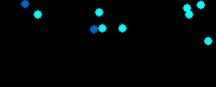
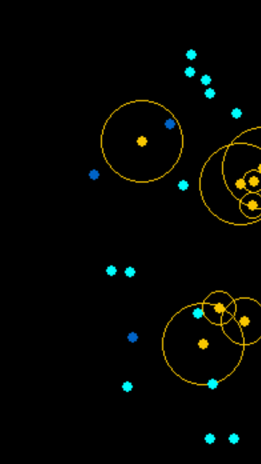
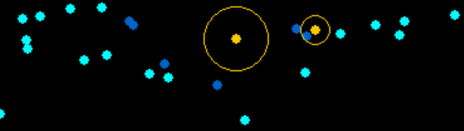
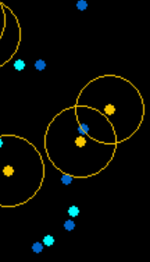
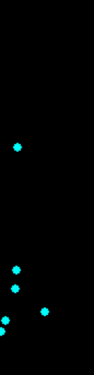
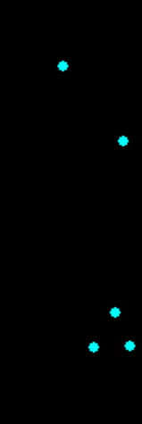



That’s Sick! Een ziekte simulatie via het SIR model
Wat is het SIR model?
Als besmettelijke ziektes zich verspreidden onder dieren of mensen, doen ze dat vaak volgens vaste patronen. SIR is een (wiskundig) model dat deze patronen zichtbaar maakt, en wordt gebruikt als ondersteuning in de bestrijding van deze ziektes en het onderzoek ernaar – ook wel epidemiologie genoemd.
Het model laat een groep mensen zien, waarvan er een aantal geïnfecteerd zijn met een ziekte. Via de instellingen op het scherm kunnen we de simulatie aanpassen, door bijvoorbeeld de ziekte besmettelijker te maken, of ‘social distancing’ aan te zetten.
Er zijn drie soorten mensen in de SIR:
Susceptible / Vatbaar - Gezonde mensen zonder immuniteit
Infected / Geinfecteerd - Geïnfecteerd met de ziekte
Recovered / Genezen - Genezen en immuun
Wat valt er aan te passen?
Social distancing:
Hoe sterker dit effect, hoe meer de mensen de neiging hebben afstand van elkaar te houden.
Social distance:
De afstand (in pixels) waarop de mensen proberen te blijven als ‘social distancing’ aan staat. Denk aan de anderhalve meter van Covid, maar dan in pixels.
Disease spread:
Hoe dichtbij een geïnfecteerde moet zijn bij een gezond persoon om een ander te besmetten. Dit wordt in de simulatie weergegeven met een oranje cirkel om de geïnfecteerde mensen.
Cure speed:
Hoe lang het kost voor geïnfecteerde mensen om beter te worden. Deze tijd verschilt alsnog per persoon.

